Slide 1
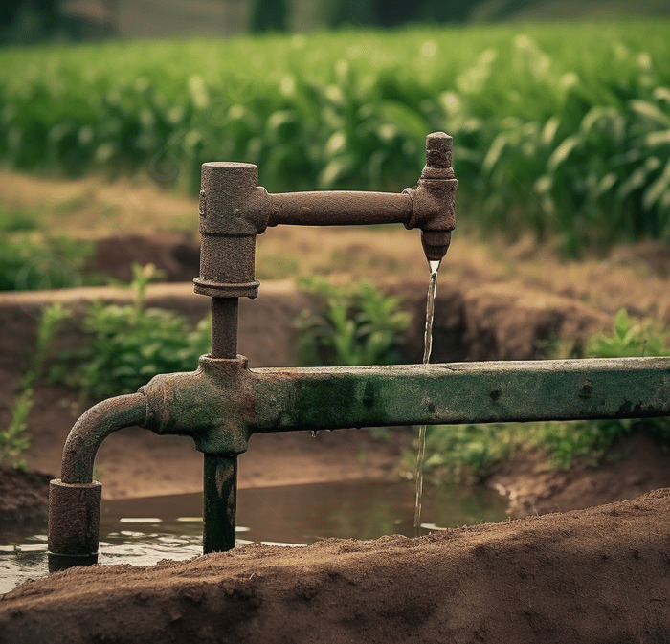

u
نگاهی به وضعیت بخش کشاورزی
با تاکید بر چالش‏ بهره وری آب
ه
معاونت بررسی­های اقتصادی
اتاق بازرگانی، صنایع، معادن و کشاورزی تهران

Slide 2
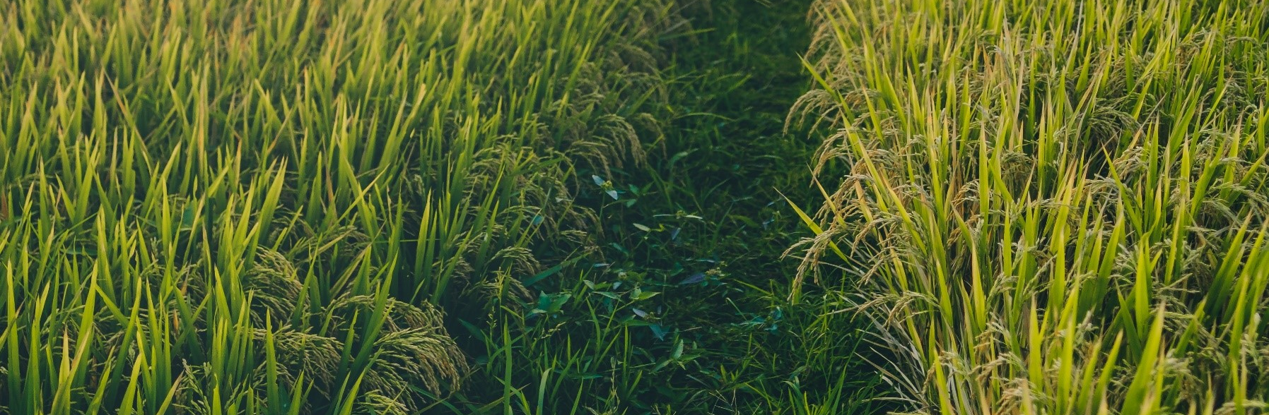
مقدمه
بخش کشاورزی به‏عنوان تامین‏کننده سهم مهمی از تولید ناخالص داخلی، اشتغال، نیازهای غذایی و صادرات غیرنفتی در فرآیند رشد اقتصادی جایگاه ویژه‏ای دارد.
با توجه به نقش مهم بخش کشاورزی در امنیت غذایی، خودکفایی در تولید و تامین محصولات اساسی، رفاه و رشد اقتصادی، لازم است برنامه‌ریزان جایگاه ویژه‌ای برای این بخش در برنامه‏ریزی‌ها و سیاست‏گذاری‌ها قائل شوند.
بررسی و رصد پیوسته وضعیت بخش کشاورزی با ایجاد نگاهی جامع و فراگیر به متغیرهای مختلف تاثیرگذار بر این بخش، می‏تواند مشکلات راهبردی کلان که در حال حاضر فعالان بخش خصوصی با آن مواجه هستند شناسایی و ارزیابی نماید.

Slide 3
تولید محصولات زراعی
78.3 میلیون تن میانگین تولید محصولات زراعی در دوره زمانی مورد بررسی
بالاترین میزان سطح تولید محصولات زراعی در سال 1398، برابر با 91.8 میلیون تن
بیشترین میزان افزایش (درصد رشد) مربوط به سال 1401 و بیشترین میزان کاهش (درصد رشد) مربوط به سال 1399
نمودار 1. میزان و رشد تولید محصولات زراعی کشور طی سال‏های 1391 تا 1401
منبع: آمارنامه کشاورزی وزارت جهاد

Slide 4
تولید محصولات زراعی
در سال 1401، نباتات علوفه‏ای بیشترین سهم را در تولید محصولات زراعی داشته‏اند به‏طوریکه حدود 30.86 درصد تولید محصولات زراعی مربوط به نباتات علوفه‏ای بوده است. پس از آن، غلات با داشتن سهمی معادل 25.1 درصد از کل تولید محصولات زراعی و محصولات صنعتی با سهم 17 درصدی در رتبه‏های بعدی قرار می‏گیرند.
ن
نمودار 2. سهم تولید محصولات زراعی کشور به تفکیک گروه محصول در سال 1401
منبع: آمارنامه کشاورزی وزارت جهاد

Slide 5
ارزش
افزوده
شاخص ارزش ‏‏افزوده به‏عنوان مهم‏ترین شاخص عملکرد اقتصادی در میان شاخص‏های اقتصاد کلان از جایگاه ویژه‏ای برخوردار است.
ارزش افزوده گروه کشاورزی، جنگلداری و ماهیگیری طی سال‏های 1391 تا 1401 به‏طور متوسط 3.3 درصد رشد داشته است.
ارزش افزوده بخش کشاورزی در سال 1401 با رشد 1.1 درصدی نسبت به سال 1400 به 157.9 هزارمیلیارد تومان رسیده است.
ن
نمودار3. روند و رشد ارزش افزوده بخش صنعت طی سال‏های 1391 تا 1401- به قیمت ثابت سال 1395
منبع: بانک مرکزی

Slide 6
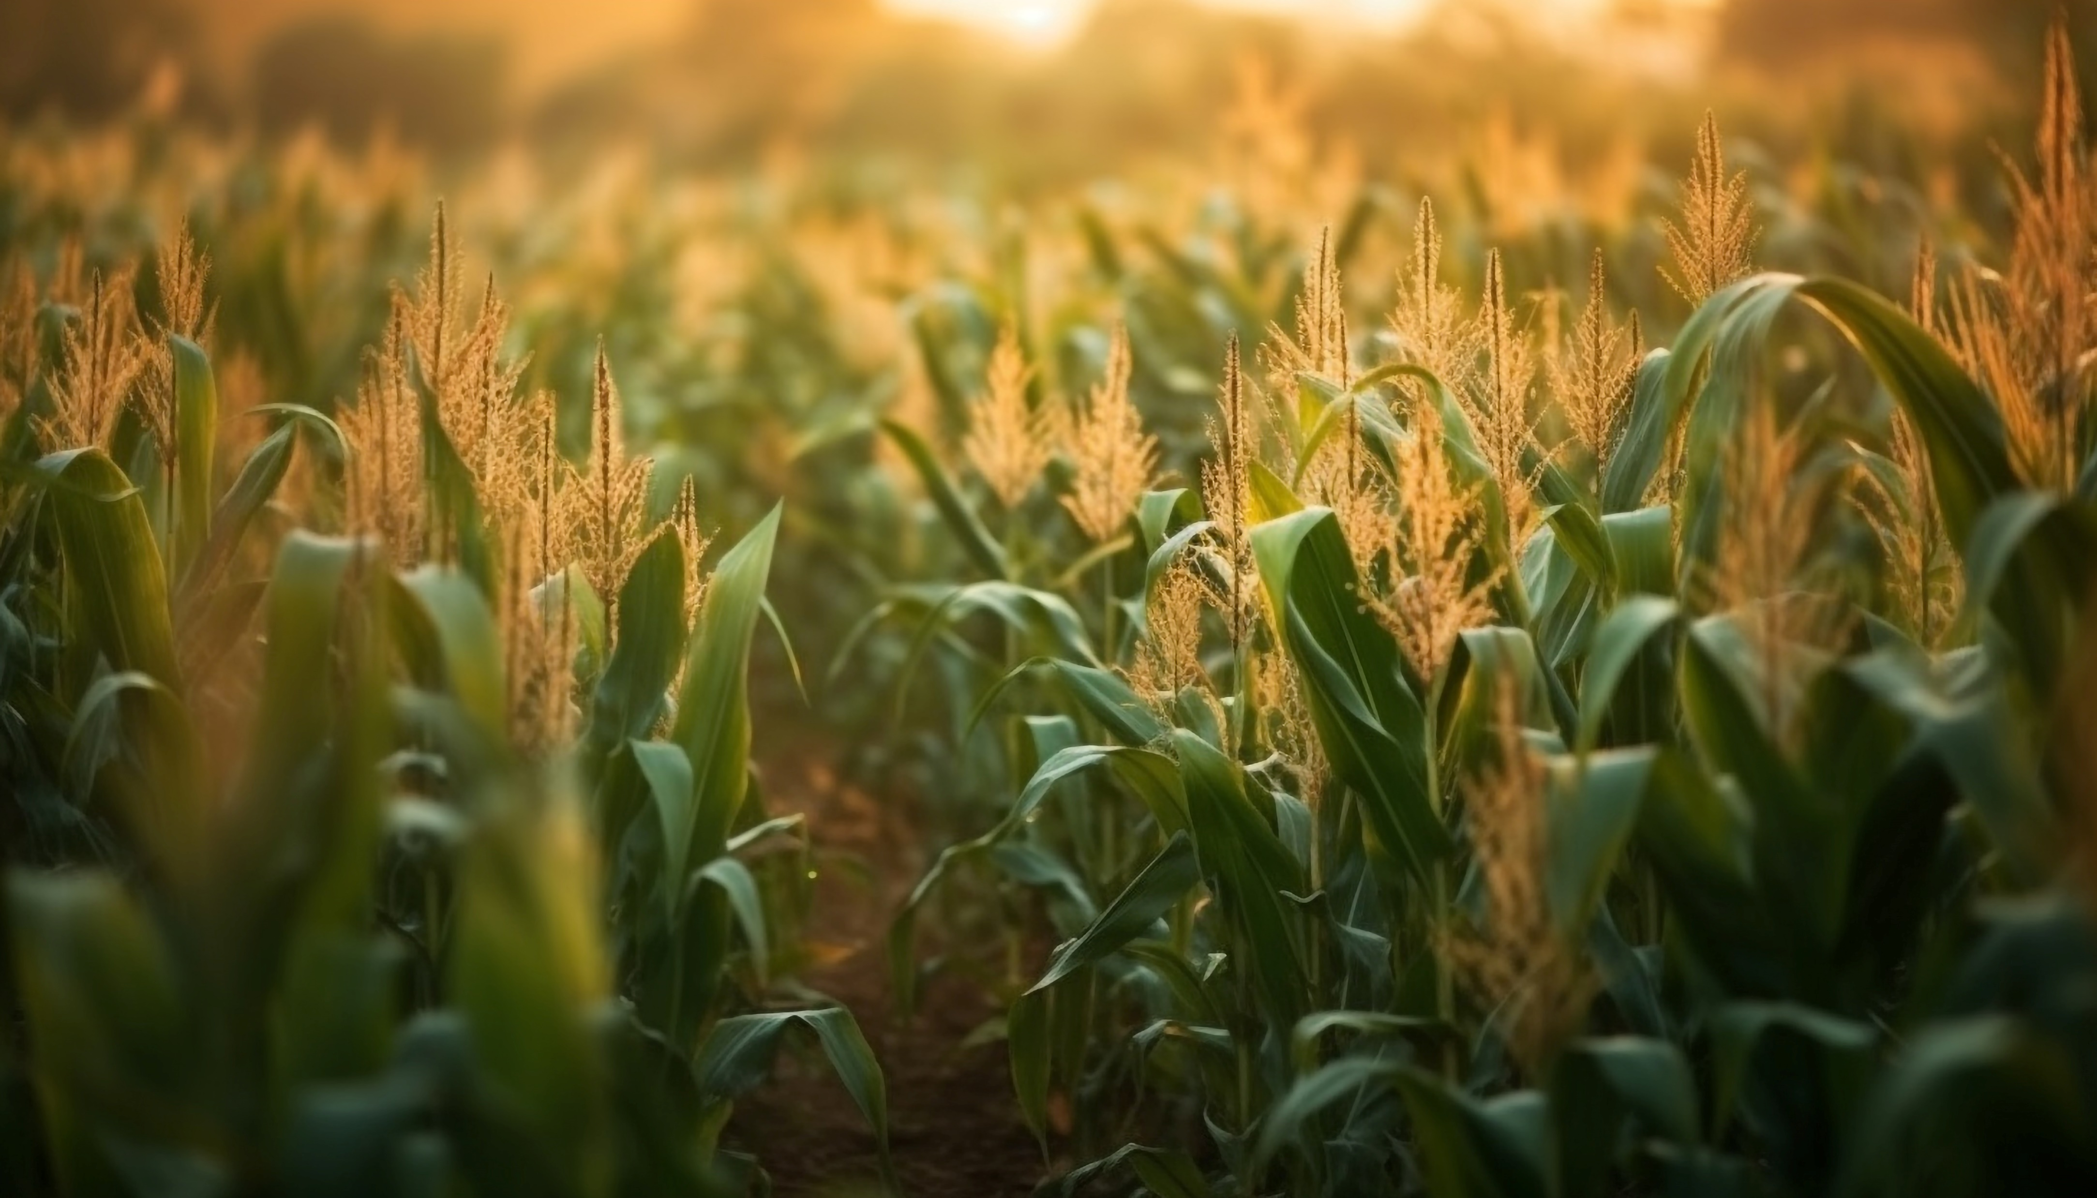
م
نمودار 4. شاخص و رشد بهره‏وری عوامل تولید بر حسب تعداد شاغلان و ارزش موجودی سرمایه بخش کشاورزی طی سال‏های 1391 تا 1401
منبع: سازمان بهره‏وری ایران
بهره‏وری
روند کلی شاخص بهره‏وری عوامل تولید بر حسب تعداد شاغلان و ارزش موجودی سرمایه بخش کشاورزی طی سال‏های 1391 تا 1401 با نوسانات اندکی، صعودی بوده و از 85.6 در سال 1391 با متوسط رشد سالانه 2.8 درصد به 109.8 در سال 1400 رسیده است.

Slide 7
م
جایگاه بخش کشاورزی در برنامه هفتم
در ماده 2 از فصل اول برنامه هفتم توسعه، رشد اقتصادی 8 درصدی سالانه برای کل اقتصاد و رشد 5.5 درصدی سالانه برای بخش کشاورزی در نظر گرفته شده‌است. همچنین از نکات قابل توجه این برنامه پیش‌بینی تحقق 2.8 درصد از رشد اقتصادی از محل رشد بهره‌وری عوامل تولید است.
در فصل هشتم نیز تحت عنوان "نظام مدیریت یکپارچه منابع آب" مقرر شده است میزان مصرف آب در بخش کشاورزی تا پایان برنامه 18 درصد کاهش یابد.
نکته حائز اهمیت این است که تحقق این رشد، نیازمند ارائه برنامه منسجمی در زمینه حل مشکلات، ارتقای بهره‌وری و بهبود سرمایه‌گذاری در این بخش ضمن توجه ویژه به بحران‌های آب است، اما آنچه در برنامه هفتم مشاهده می‌شود سیاستگذاری بدون ارائه برنامه دقیق اجرایی و مبتنی بر واقعیات است.

Slide 8
جدول 1- بهره‌وری آب (تولید ناخالص داخلی به ازای هر متر مکعب کل برداشت آب شیرین- بر حسب دلار آمریکا)
کشور/ سال | 2000 | 2013 | 2014 | 2015 | 2016 | 2017 | 2018 | 2019 | 2020
ایران، جمهوری اسلامی | 2.9 | 4.2 | 4.5 | 4.4 | 4.8 | 4.9 | 4.8 | 4.7 | 4.8
قطر | 205.6 | 585.9 | 612.5 | 647.0 | 664.7 | 656.8 | 664.9 | 669.5 | 645.7
فدراسیون روسیه | 10.3 | 22.6 | 19.6 | 21.8 | 21.1 | 21.6 | 22.1 | 22.5 | 21.9
عربستان سعودی | 18.6 | 28.6 | 29.8 | 29.4 | 30.7 | 29.8 | 30.1 | 30.4 | 29.0
ترکیه | 9.9 | 15.2 | 15.7 | 16.1 | 15.0 | 16.3 | 16.2 | 16.2 | 16.5
امارات متحده عربی | 85.9 | 128.2 | 134.9 | 145.5 | 155.2 | 161.0 | 159.5 | 165.1 | 161.0
انگلستان | 183.6 | 362.8 | 393.2 | 358.8 | 354.5 | 363.9 | 369.0 | 375.0 | 336.2
ایالات متحده | 29.0 | 39.9 | 40.4 | 41.0 | 41.7 | 42.6 | 43.8 | 44.8 | 43.6
خاورمیانه و شمال آفریقا | 6.4 | 10.6 | 11.4 | 11.9 | 12.3 | 11.5 | 12.1 | 11.4 | 10.9
اعضای OECD | 34.8 | 45.3 | 45.9 | 47.2 | 47.7 | 48.9 | 49.9 | 50.9 | 48.8
جهان | 13.9 | 18.3 | 18.8 | 19.4 | 19.7 | 20.2 | 21.0 | 21.4 | 20.9
بهره‏وری آب
مطابق با آخرین آمارهای منتشر شده بانک جهانی در سال 2023، بهره‌وری آب در ایران از 2.9 در سال 2000 به 4.8 در سال 2020 رسیده است.
علی‏رغم رشد شاخص بهره‌وری آب طی این دوره، این رقم با میانگین بهره‌وری آب در سطح جهان یعنی 20.9 اختلاف بسیار زیادی دارد.

Slide 9

م
چالش‌های بهره‌وری آب
بهره‌برداری بیش از ظرفیت از منابع ‌آبی
تشدید تغییرات اقلیمی و بروز پدیده‌های ناشی از آن از جمله خشکسالی و سیل
عدم برنامه‌ریزی برای اتمام طرح‌های نیمه‌تمام موجود به دلیل محدودیت‌های تامین مالی
عدم یکپارچگی اراضی و فقدان شبکه‌های آبیاری مدرن
تشدید مناقشات آبی محلی و منطقه‌ای
ناکارآمدی سیستم‌های تخصیص و مدیریت آب در شرایط بحرانی
ضعف حکمرانی و مدیریت منابع آب
عدم تطابق قوانین، معیارها و استانداردهای بخش آب با وضعیت فعلی منابع آب کشور
عدم برنامه‌ریزی مدون برای بهبود راندمان و جلوگیری از تلفات آب در شبکه‌های آبیاری
ضعف استفاده از تکنولوژی در شبکه‌های آبیاری

Slide 10

م
ضرورت توجه به مدیریت منابع آب
نگاه سیستمی به مداخلات استفاده از آب در بخش کشاورزی
3
نظارت و ارزیابی بر ذخایر آب و در نظر گرفتن تحولات آینده
1
4
تعیین محدودیت‌های مصرف
2
استفاده از ابزارهای سیاستی چندگانه برای دستیابی به اهداف چندگانه

Slide 11
افزایش
بهره‏وری آب
توسعه استفاده از شیوه‌های نوین آبیاری با توجه به محدودیت‌های فنی ترویج و توسعه مکانیزاسیون
استفاده از الگوی کشت با تضمین ایجاد بازار و تبیین درآمد و سود انتظاری برای کشاورزان
ضرورت متمرکز بودن الگوی کشت و یکپارچگی اراضی
حمایت پویا از صنایع تبدیلی و تکمیلی
ارتقای ضریب نفوذ فناوری در بخش تولید و توزیع در بخش کشاورزی
ضرورت تقویت سرمایه‌گذاری گسترده در زیربخش‌های مختلف بخش کشاورزی
ارتقای بهره‌وری کیفی به جای بهره‌وری کمی در بخش کشاورزی
برنامه‌ریزی برای تامین آب در مصارف کشاورزی صنعتی از طریق بازتوزیع آب کشاورزی
بازنگری در قوانین و اسناد بالادستی در حوزه منابع آب از طریق رویکرد تدوین استانداردهای جدید جهت بهره‌برداری اصولی از منابع آب

Slide 12
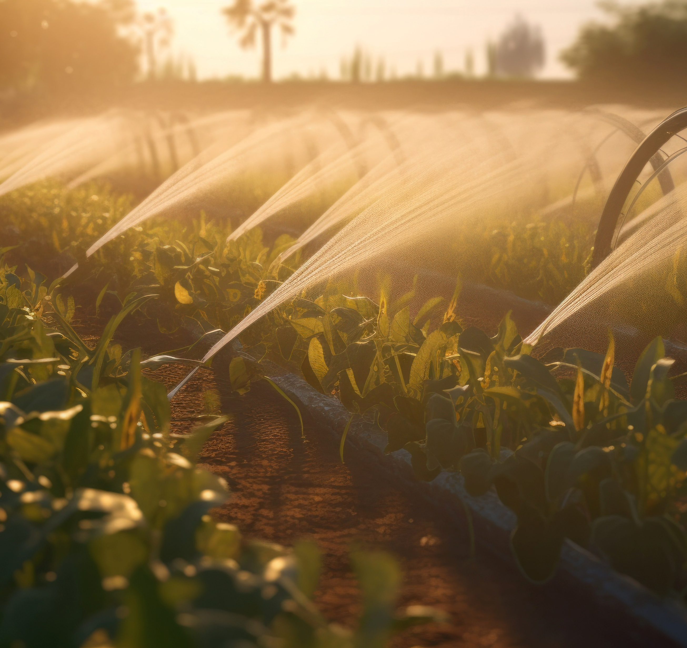
جمع‏بندی
نظر به اهمیت بخش کشاورزی در رشد اقتصادی و به طور خاص در مقوله امنیت غذایی، پیش‌بینی رشد 5.5 درصدی این بخش در برنامه هفتم توسعه، نیازمند برنامه‌ریزی در مسیر کمک به حل چالش‌های این بخش به ویژه مسائل مربوط به بهره‌وری آب می‌باشد.
لازم است سیاست‌های پیشنهادی ضمن توجه به محدودیت منابع آب، چالش تغییرات اقلیمی و وجود طرح‌های نیمه تمام به دلیل مسائل تامین مالی ارائه شود.
برنامه‌های آتی می‌بایست مبتنی بر بهبود راندمان و جلوگیری از تلفات آب در شبکه‌های آبیاری از مسیر توسعه استفاده از تکنولوژی و کارآمدسازی سیستم‌های تخصیص و مدیریت آب در شرایط بحرانی باشد.

